Slide 1
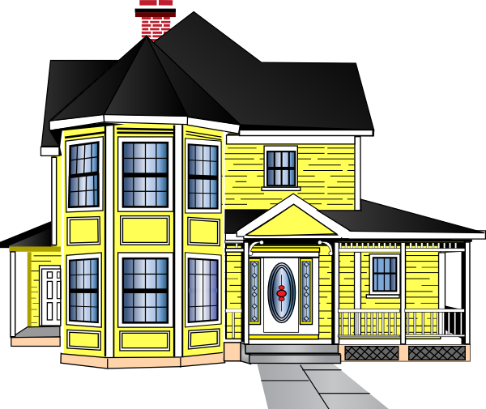
La maison

Slide 2
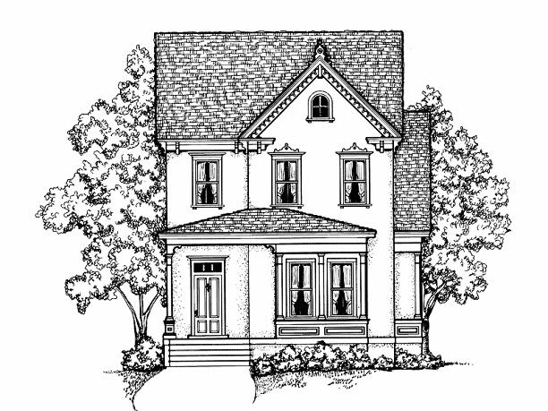
L’extérieur de la maison
La cheminée
Le toit
La fenêtre
La porte
L’escalier (m)
Le chemin

Slide 3
L’extérieur de la maison
Le grenier
La façade
Le porche
Le mur
Le jardin

Slide 4
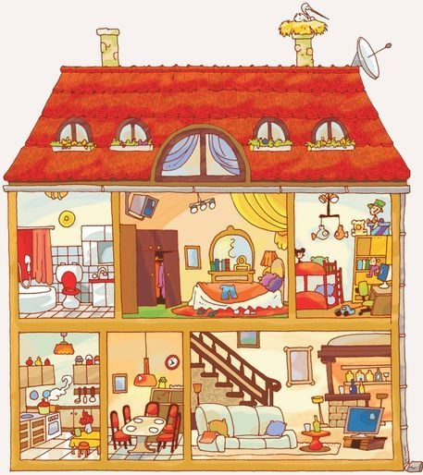
Les pièces de la maison

Slide 5
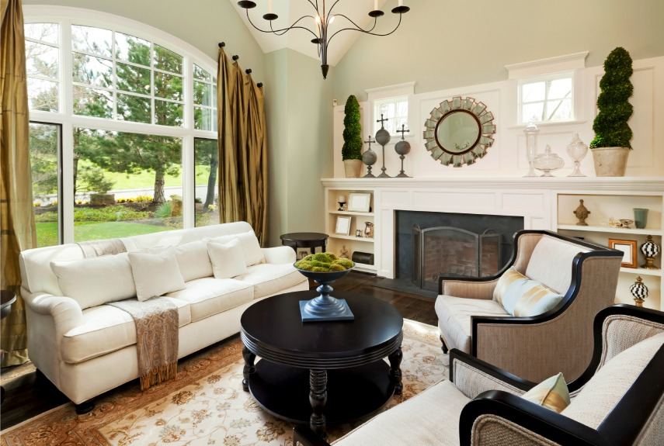
La salle de séjour

Slide 6
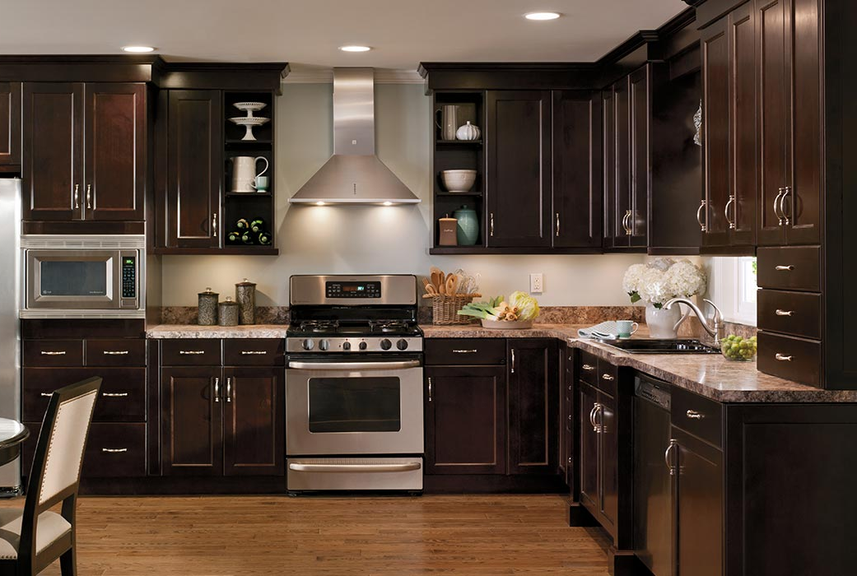
La cuisine

Slide 7
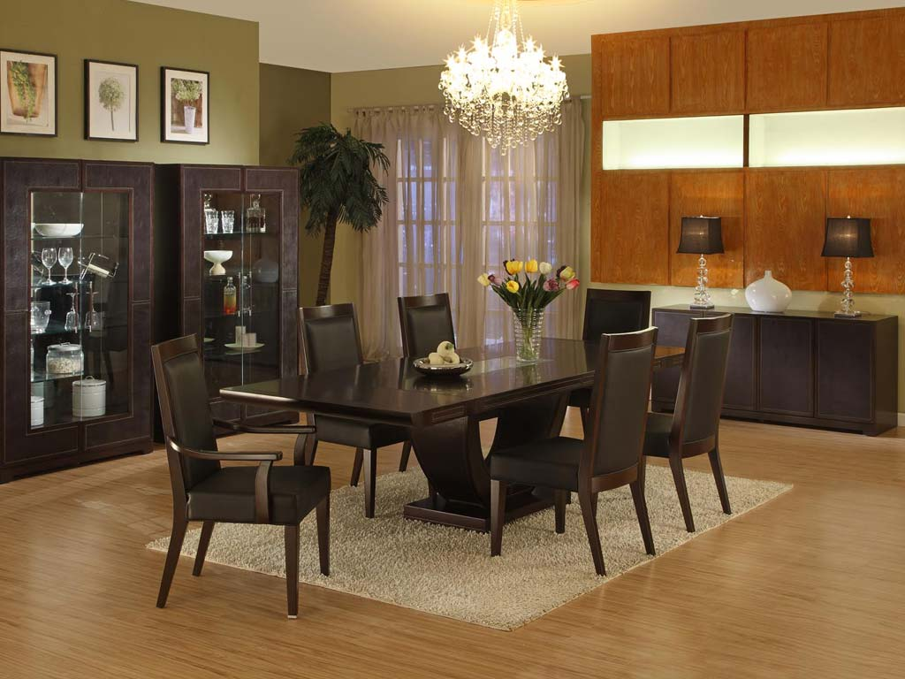
La salle à manger

Slide 8
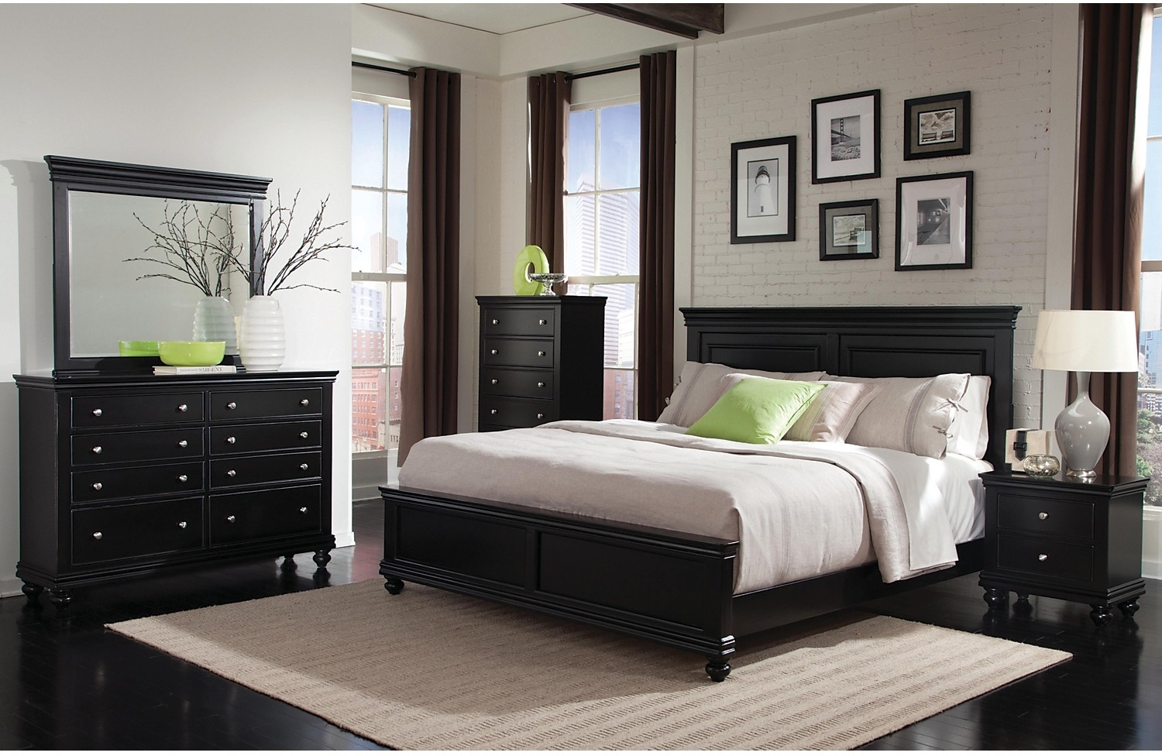
La chambre

Slide 9
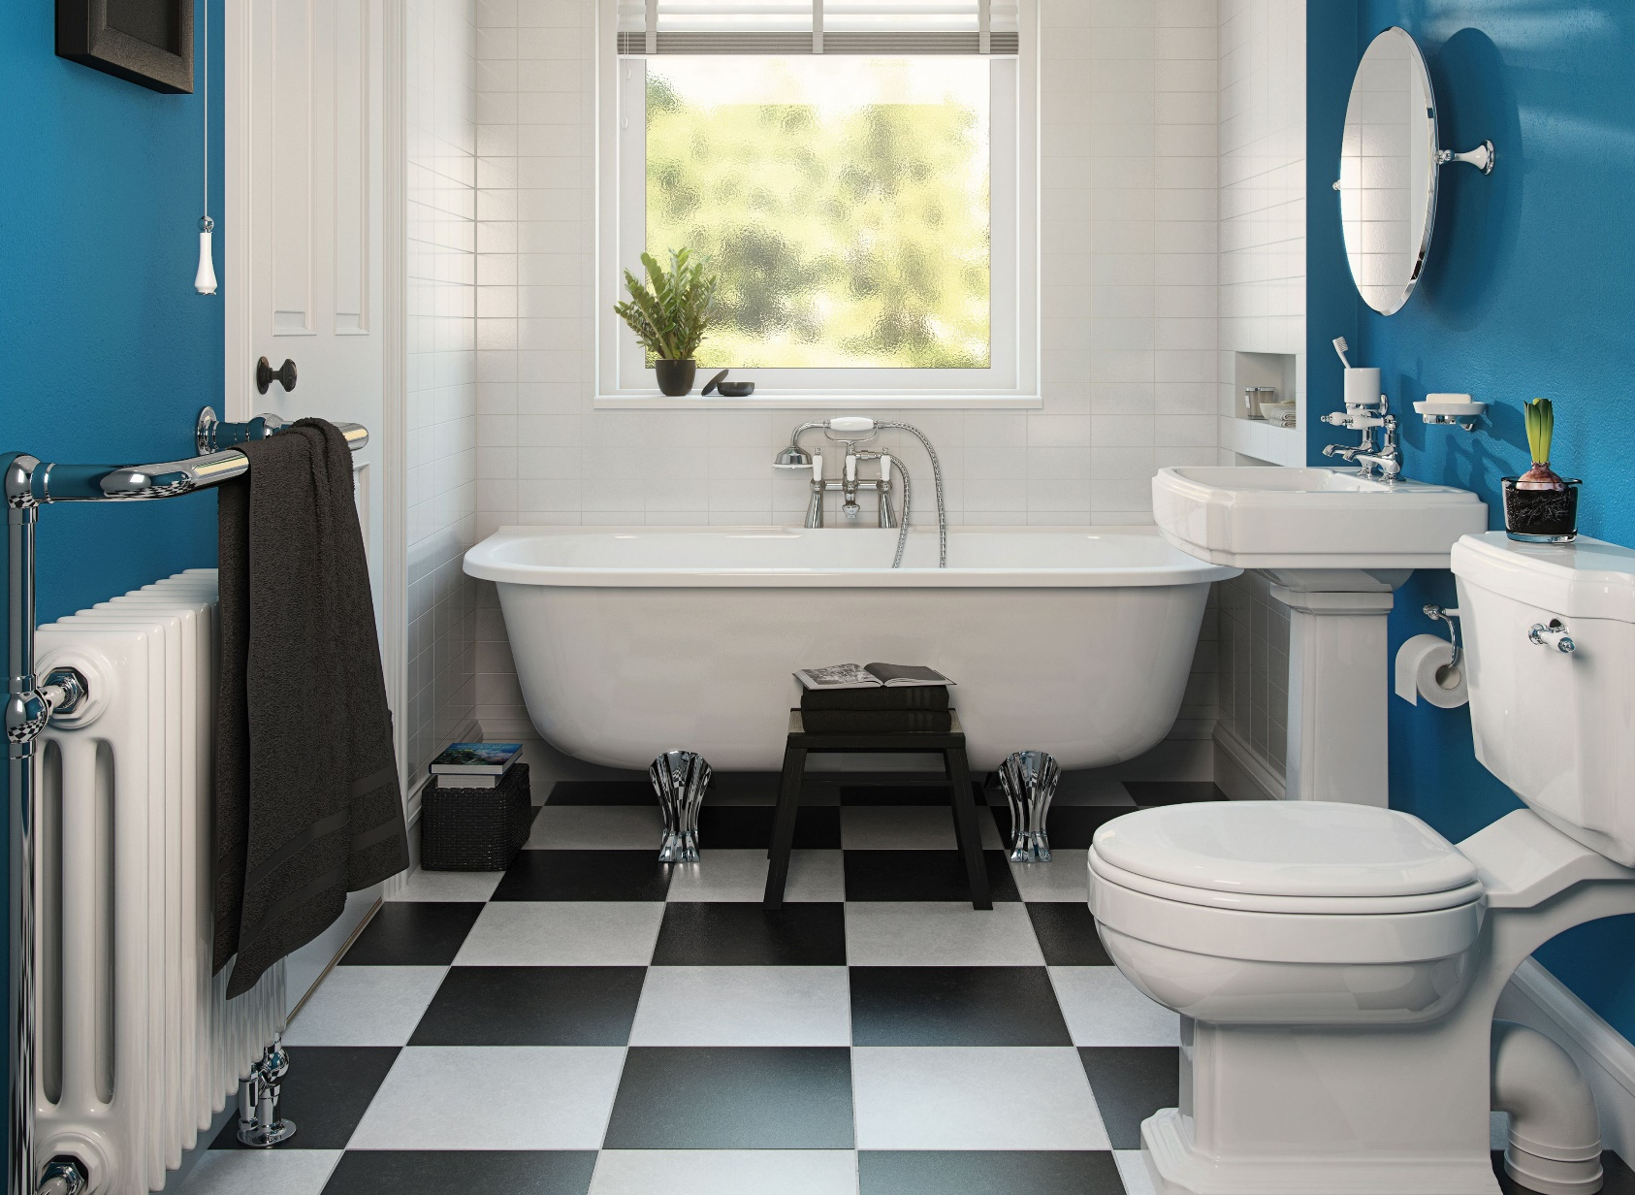
La salle de bains

Slide 10
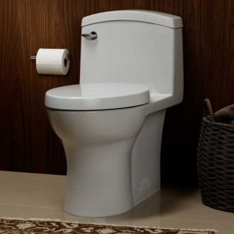
Les toilettes

Slide 11
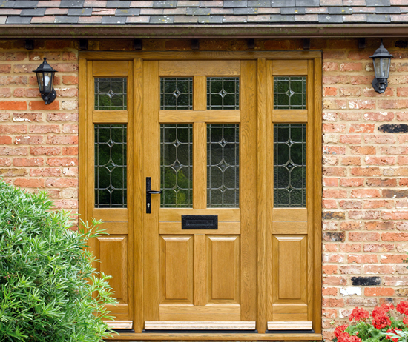
L’entrée

Slide 12
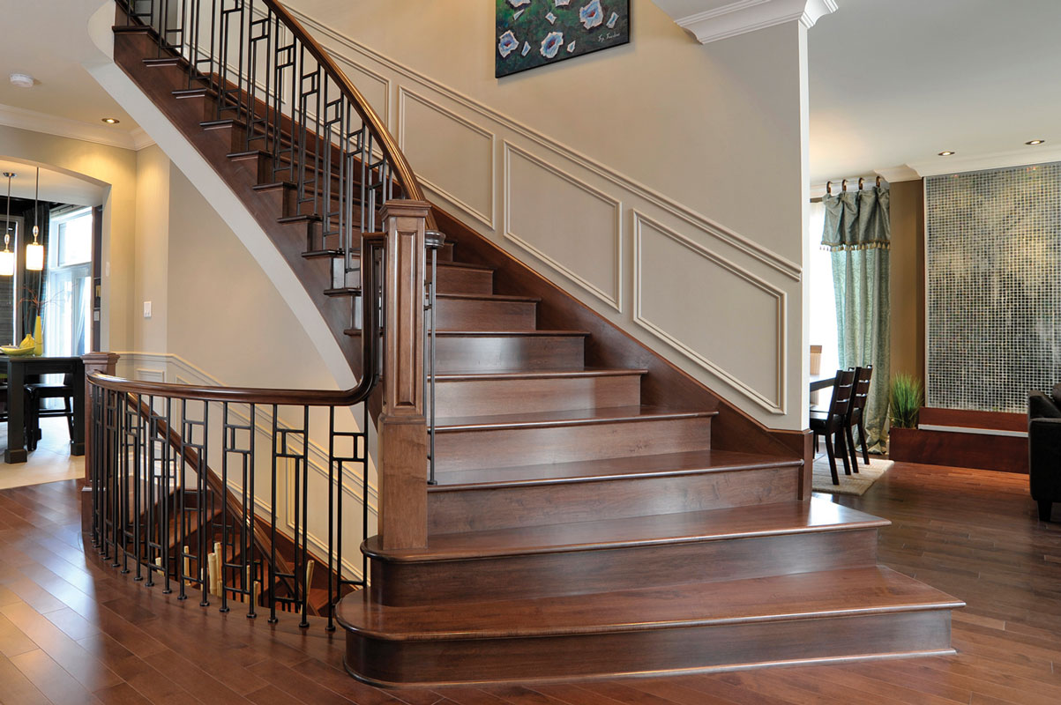
L’escalier

Slide 13
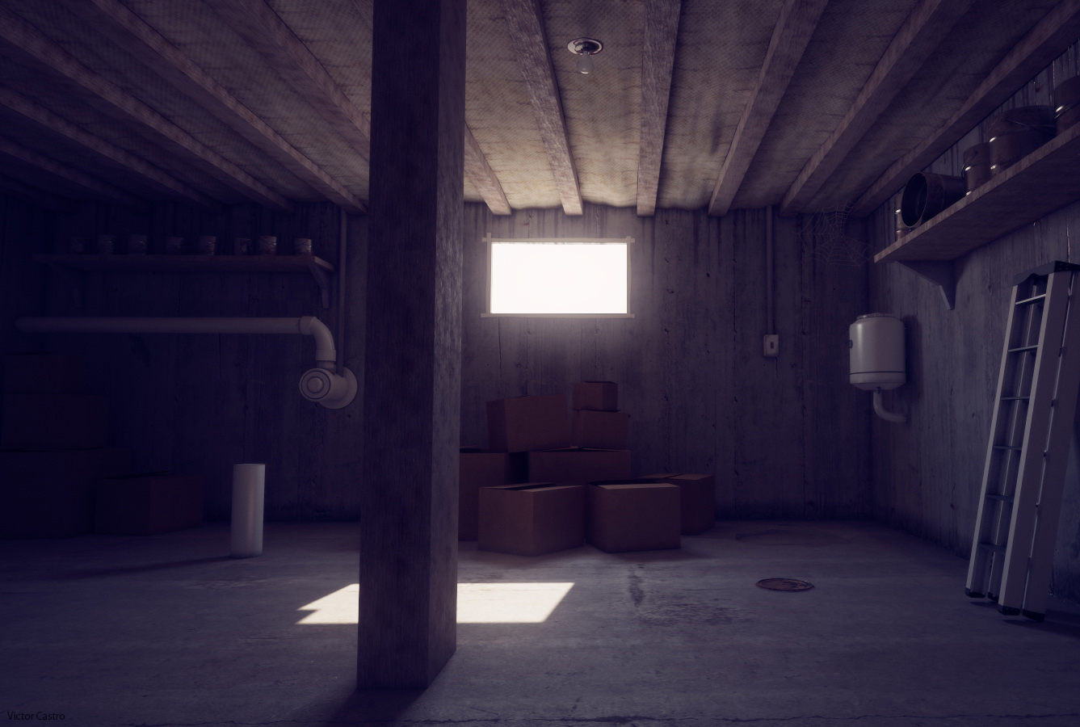
La cave

Slide 14
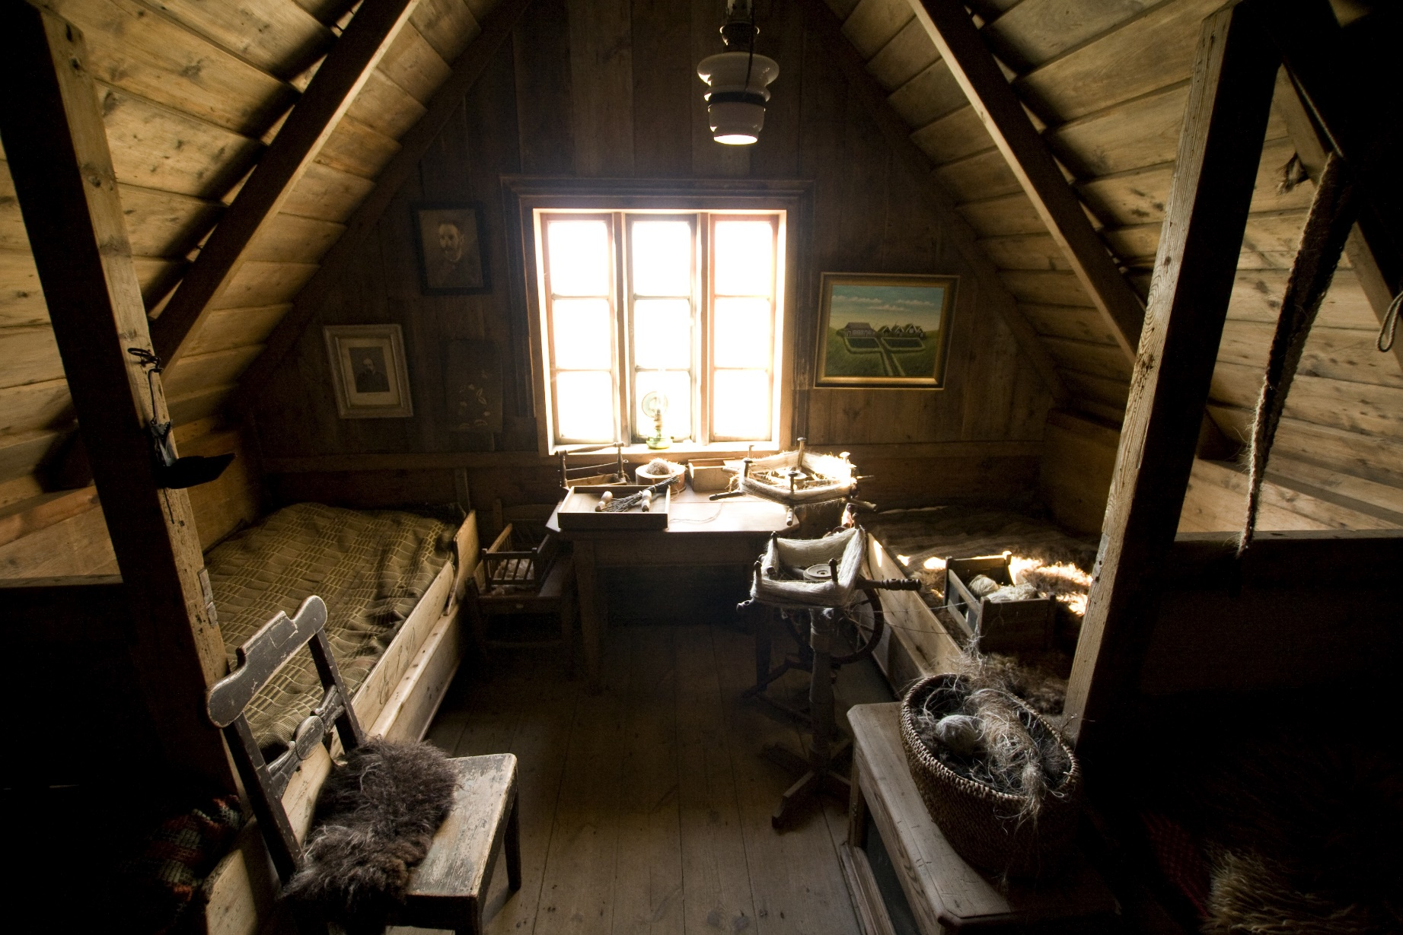
Le grenier

Slide 15
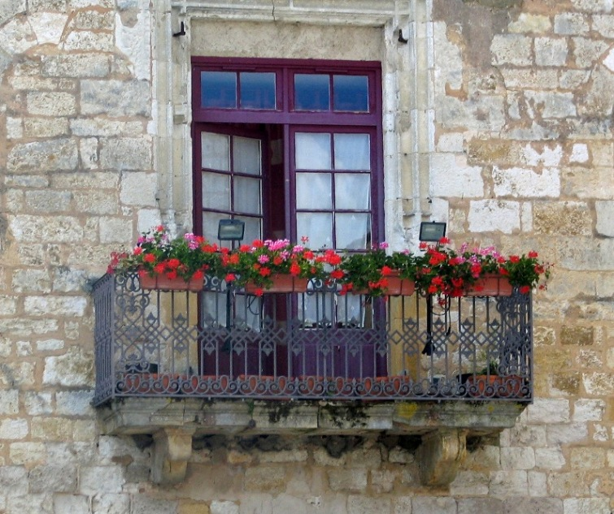
Le balcon

Slide 16
La terrasse

Slide 17
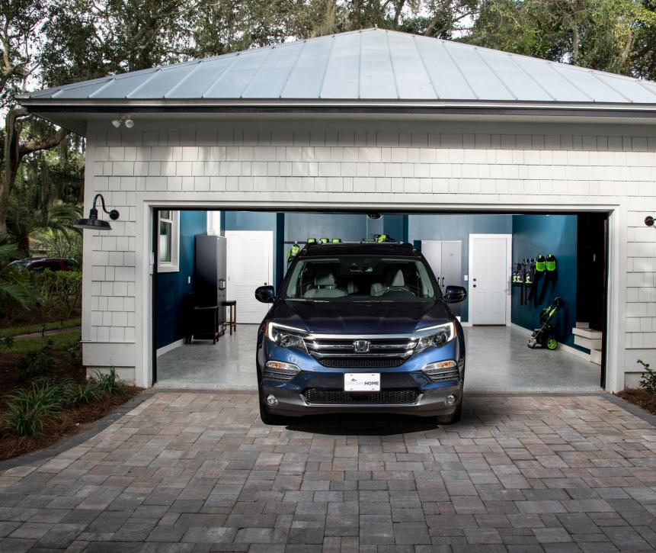
Le garage

